Slide 1
«Пальчиками дети играют – речь развивают»
Пальчиковые игры, как способ развития речи детей дошкольного возраста.
Из опыта работы Боевой Светланы Владимировны, воспитателя старшей группы
МБДОУ Детский сад №1
Free Powerpoint Templates

Slide 2
«Ум ребёнка находится на кончиках его пальцев».
В.А.Сухомлинский
«Движения руки всегда тесно связаны с речью и способствуют её развитию»
В.М.Бехтерев

Slide 3
Цель работы:
Развивать у детей основы речевой моторики на основе традиционных и нетрадиционных пальчиковых игр и упражнений
Задачи:
Сочетать игры и упражнения для тренировки пальцев с речевой деятельностью детей.
Совершенствовать мелкую моторику через традиционные и нетрадиционные пальчиковые игры;
Повысить компетентность родителей, в значимости пальчиковых игр, упражнений для детей дошкольного возраста.
Ожидаемый результат:
Развитие мелкой моторики у детей младшего возраста;
Формирование речевых навыков у детей младшего возраста;
Интеллектуальное развитие детей;
Обогащение родительского опыта в воспитании детей.

Slide 4
План работы
Подбор и изучение научно-методической литературы по данной теме.
Изучение теоретических основ формирования речи детей
младшего возраста.
Изучение особенностей становления речи детей на ранних
этапах детства.
Разработка перспективного плана работы.
Создание картотеки пальчиковых игр по Су – Джок технологии.
Разработать план работы с родителями по данной теме
Консультативная помощь родителям
Обобщение опыта работы по теме самообразования

Slide 5
Взаимодействие с родителями
Индивидуальные беседы :
рекомендовать родителям давать больше самостоятельности при одевании: самостоятельно застёгивать и расстегивать пуговицы, кнопки, молнии, так как эти действия являются базовыми, они формируют ручную умелость.
Консультации «Развитие мелкой моторики рук у детей раннего возраста» «Пальчиковая гимнастика с использование Су – Джок терапии»
Мастер класс для родителей на родительской встрече «Пальчиковые игры для развития речи дошкольников»
Ширма - передвижка «Влияние пальчиковых игр на развитие детей младшего дошкольного возраста»
Выпуск памяток для родителей «Пальчиковая гимнастика – для развития речи дошкольников», «Использование Су – Джок технологии в работе с детьми дошкольного возраста»

Slide 6
Учёными была выявлена закономерность:
если развитие движений
пальцев соответствует возрасту,
то и речевое развитие
находится в пределах
нормы и наоборот.

Slide 7
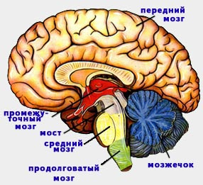
Наша речь имеет неврологические основы.
Головной мозг - это высший отдел нервной системы. Он управляет деятельностью всех структур нервной системы, в том числе и речью.

Slide 8
М.М.Кольцова в работе «Ребёнок учится говорить» указывает на то, что речевые области формируются под влиянием кинестетических импульсов от пальцев рук.
Речь – это результат согласованной деятельности многих областей головного мозга.

Slide 9
Японский врач Намикоси Токудзиро
создал оздоравливающую методику воздействия на руки. Он утверждал, что пальцы наделены большим количеством рецепторов, посылающих импульсы в центральную нервную систему человека. На кистях рук расположено множество аккупунктурных точек, массируя которые, можно воздействовать на внутренние органы рефлекторно с ними связанные.

Slide 10
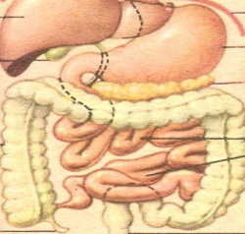
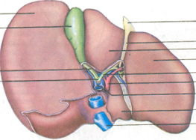
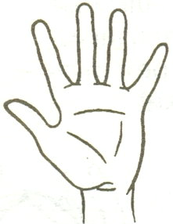
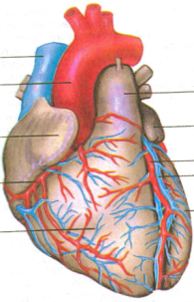
По насыщенности акупунктурными зонами кисть не уступает уху и стопе. В восточной медицине существует убеждение, что массаж большого пальца повышает функциональную активность головного мозга, указательного – положительно воздействует на состояние желудка, среднего – на кишечник, безымянного – на печень и почки, мизинца – на сердце.

Slide 11
Пальчиковые игры -
это открытие нашей народной педагогики

Slide 12
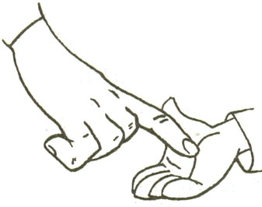
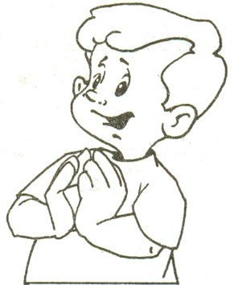
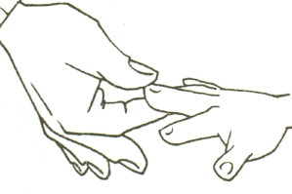
«Ладушки», «Сорока», «Этот пальчик» - первые игры, с которыми знакомится ребёнок. Они передаются из поколения в поколение не случайно – в них заложена вековая мудрость народа. Именно эти игры дают возможность устанавливать эмоциональный контакт между взрослым и ребёнком, развивать понимание обращённой речи, активизировать работу пальцев рук, что в свою очередь имеет важное значение для развития внимания, памяти, аналитического мышления , зрительного и слухового восприятия, зрительно – моторной интеграции. В том числе и речи, а в дальнейшем формированию письма.

Slide 13
Тренировку пальцев рук уже можно начинать в возрасте 6 – 7 месяцев: сюда входит массаж кисти рук и каждого пальчика, каждой его фаланги. Проводится разминание и поглаживание ежедневно в течение 2-3 минут.
Уже с десятимесячного возраста проводятся активные упражнения, вовлекая больше пальчиков с достаточной амплитудой.
Дети от года до двух хорошо воспринимают "пальчиковые игры", выполняемые одной рукой.
Трехлетние малыши осваивают уже игры, которые проводятся двумя руками, например, одна рука изображает домик, а другая - кошку, вбегающую в этот домик.
Четырехлетние дошкольники могут играть в эти игры, используя несколько событий, сменяющих друг друга.
Старшим детям можно предложить оформить игры разнообразным реквизитом - мелкими предметами, домиками, шариками, кубиками и т. д.

Slide 14
Рекомендации для проведения этих занятий
После каждого упражнения необходимо расслаблять пальцы (потрясти кистями рук)
Пальцы нужно нагружать равномерно
Оказывает комплексное воздействие

Slide 15
Учитывая тот факт, что активные
движения тонких
дифференцированных движений пальцев и кистей рук стимулируют развитие речи, целесообразно расширять объём пальчиковых игр и
использовать их в работе с дошкольниками.
Работа по развитию мелкой моторики должна проводиться регулярно, только тогда будет достигнут наибольший эффект.

Slide 16
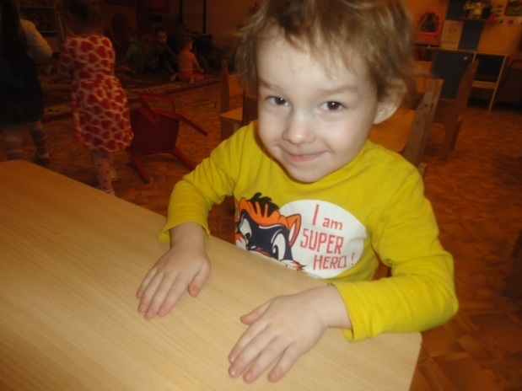
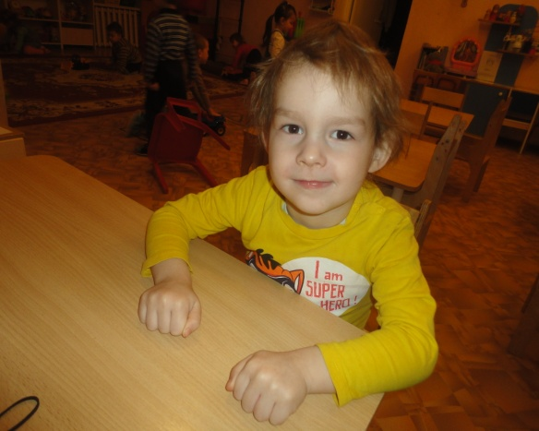
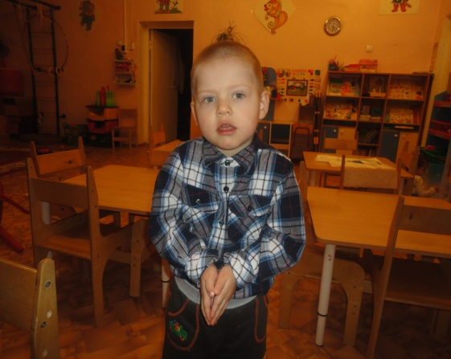
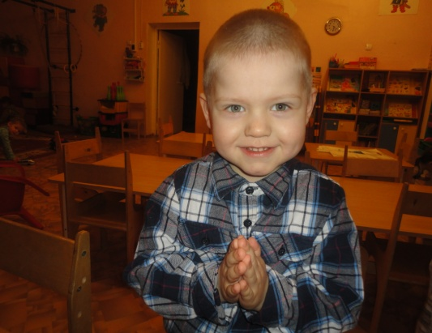
Сжимание – разжимание кулачков
Две весёлые лягушки
Ни минуты не сидят.
Ловко прыгают подружки,
Только брызги вверх летят.
Напряжение – расслабление пальцев
Наши пальчики сплетём
И соединим ладошки.
А потом как только можем
Крепко – накрепко сожмём.

Slide 17
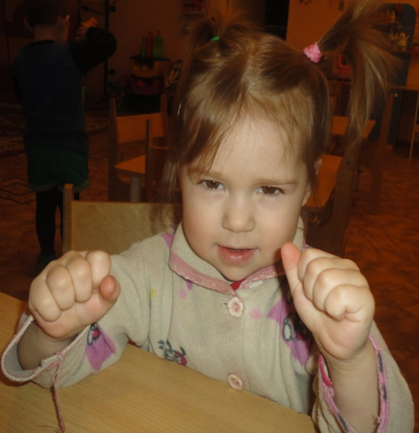
Потягивание
Мы наши пальчики сплели
И вытянули ручки.
Ну, а теперь мы от Земли
Отталкиваем тучки.
Сгибание – разгибание всех пальцев вместе и по очереди
Мы рисуем бегемота.
Кто желает поработать?
Каждый палец рвётся в бой
И кивает головой.

Slide 18
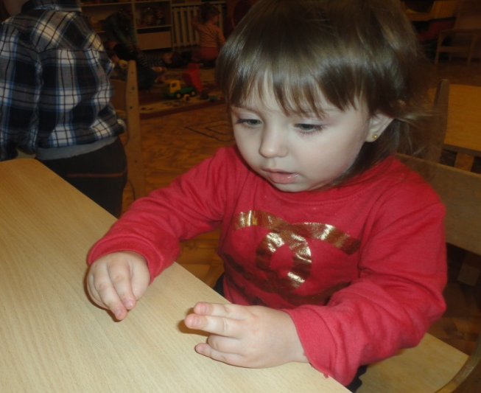
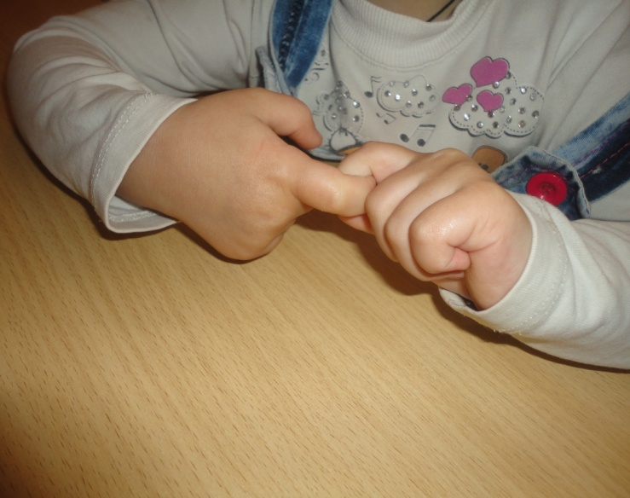
Разные движения пальцами.
Пара ножниц есть у нас,
Пригодятся нам не раз.
Кто из нас такой отважный,
Что разрежет лист бумажный.
Растягивание.
Тренируются весь день
И бороться им не лень.
Вот какие молодцы,
Настоящие борцы!

Slide 19
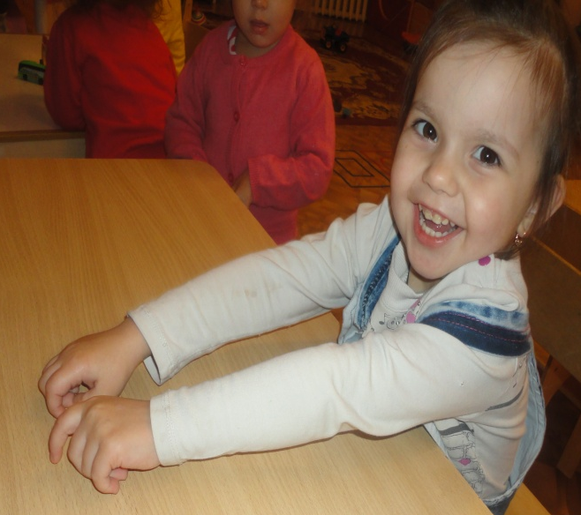
Упражнение для кончиков пальцев
Пальцы в гости приходили,
Тук, тук, тук – стучались в дверь.
Только дверь им не открыли:
Думали, там страшный зверь.
Вращение пальцами
Палец указательный,
Умный и внимательный.
Занят делом постоянно,
Он – помощник капитана.

Slide 20
Касание подушечками пальцев соответствующей ладони
Средний палец – старший брат,
Он помочь братишкам рад.
Засучивши рукава,
Начал он колоть дрова.
Массаж пальцев
Долго – долго суп варился,
Котелок наш закоптился.
Будем мы его тереть,
Чтобы начал он блестеть.

Slide 21
«Дом»
Молоточком мы стучим, Дом построить мы хотим. Строим мы высокий дом, Будем жить мы в доме том.
«Бабочка»
Бабочка-коробочка, Улетай под облачко. Там твои детки На березовой ветке.

Slide 22
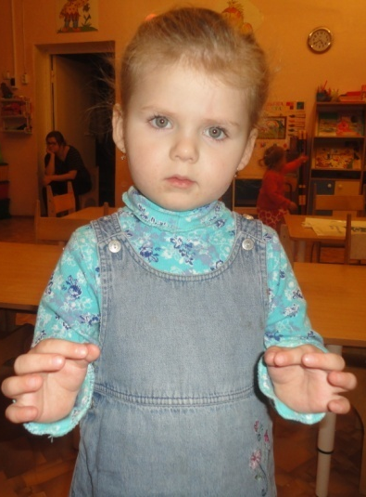
Пальчики здороваются
Утром встали пальчики - маленькие мальчики, Друг другу обрадовались, Здороваться начали. Здравствуй, пальчик, здравствуй пальчик….
Мы капусту рубим, рубим…
Мы капусту рубим, рубим,
Мы капусту режим, режим,
Мы капусту солим, солим,
Мы капусту жмём, жмём,
Мы морковку трём, трём, трём!

Slide 23
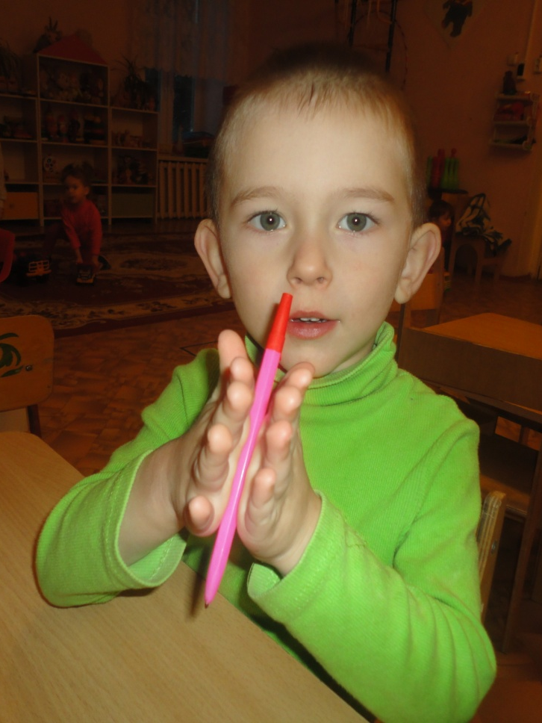
Гимнастика с учебными предметами
Мы ручку правильно берём,
Кладём на средний палец,
Теперь большим его прижмём,
А указательным ведём,
Чтобы она качалась.

Slide 24
Пальчиковая игра «Сорока»

Slide 25
Речедвигательные упражнения
Мыли мылом ушки, Мыли мылом ножки.
Вот какие ладушки,
Ладушки – ладошки!
Наварили кашки,
Помешали ложкой.
Вот какие ладушки,
Ладушки – ладошки!
Курочке – пеструшке,
Накрошили крошки.
Вот какие ладушки,
Ладушки – ладошки!
Пожалели птичку, Погрозили кошке.
Вот какие ладушки, Ладушки – ладошки!
Строили ладошки,
Домик для матрёшки.
Вот какие ладушки,
Ладушки – ладошки!

Slide 26
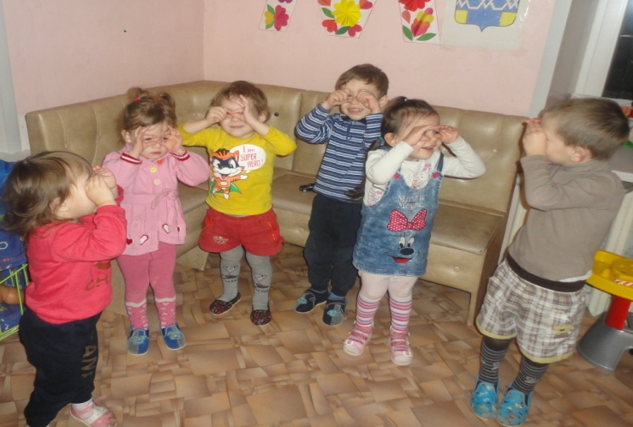
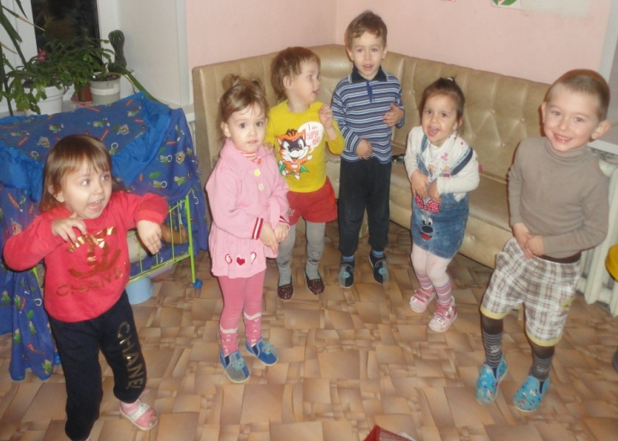
«У оленя дом большой..»
У оленя дом большой,
Он глядит в своё окошко.
Зайка по полю скакал,
И в окошко постучал!
Тук, тук, тук!
Дверь открой,
Там в лесу охотник злой. Зайка, зайка, забегай,
Лапу подавай!

Slide 27
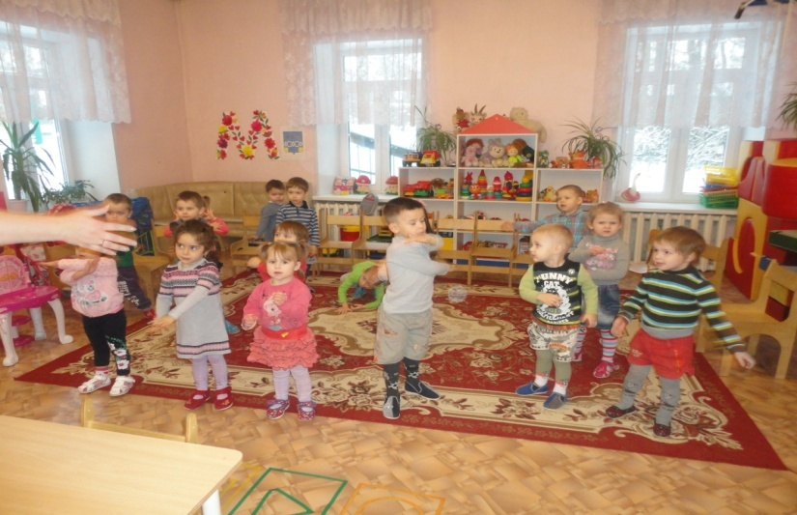
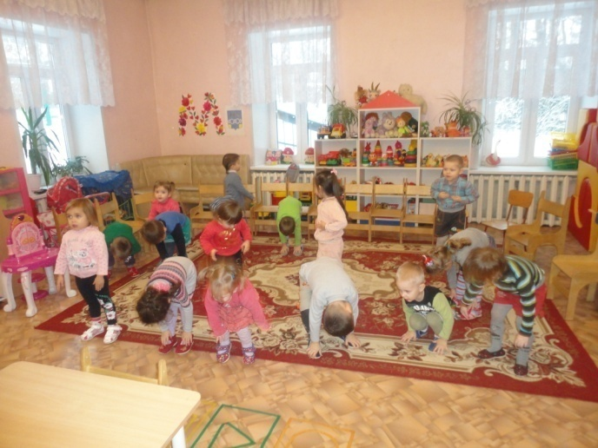
Речедвигательные упражнения под музыку
Песенка про животных:
У жирафа пятна, пятна, пятна, пятнышки везде (2 р.)
П. в.
На лбу, ушах, на шее, на локтях,
Есть на носу на животах, коленях и локтях!
А так же у кошки (шёрстка), слона (складки), зебры (полоски).

Slide 28
Использование Су – Джок терапии в работе с детьми дошкольного возраста

Slide 29
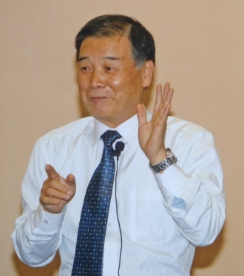
Разработал это направление корейский профессор Пак Чже Ву

Slide 30
Достоинства Су – Джок:
- Высокая эффективность – при правильном применении наступает выраженный эффект. - Абсолютная безопасность – неправильное применение никогда не наносит вред – оно просто не эффективно. - Универсальность – Су-Джок терапию могут использовать и педагоги в своей работе, и родители в домашних условиях. Эта система настолько проста и доступна, что освоить ее может даже ребенок. Метод достаточно один раз понять, затем им можно пользоваться всю жизнь. Су – Джок с виду - симпатичный шарик с острыми шипами, но, удивительно, сколько пользы он может принести. Попробуйте покатать его между ладонями - тут же ощутите прилив тепла и лёгкое покалывание.

Slide 31
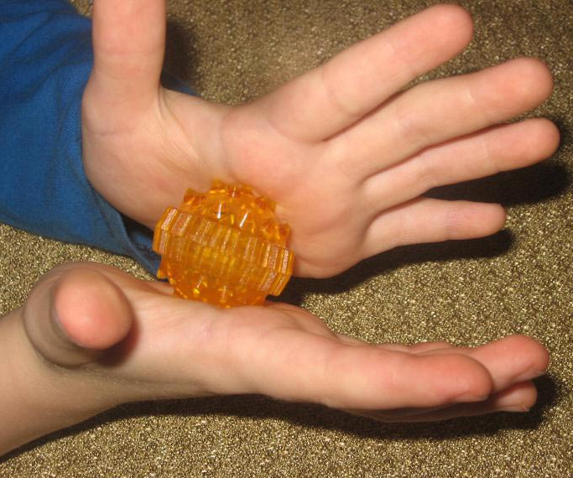
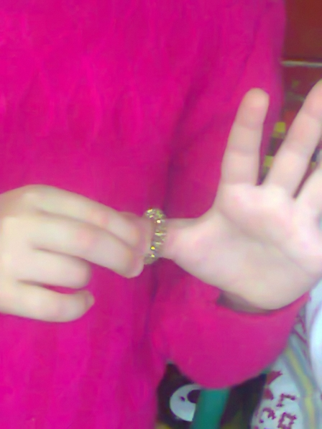
Приемы Су – Джок терапии:
Массаж специальным шариком. Массаж эластичным кольцом. Массаж стоп. Ручной массаж кистей и пальцев рук. Очень полезен и эффективен массаж пальцев и ногтевых пластин кистей.

Slide 32
Этапы Су – Джок терапии
Этап 1.
Знакомство детей с массажером (шариком и эластичным кольцом)
Этап 2.
Закрепление знаний в упражнениях (дети повторяют слова и выполняют действия с шариком и эластичным кольцом в соответствии с текстом)
Этап 3.
Самостоятельное использования массажера детьми в соответствии с требованиями и желаниями.

Slide 35
Массаж Су – Джок шарами (дети повторяют слова и выполняют действия с шариком в соответствии с текстом)
Этот шарик непростой, -(любуемся шариком на левой ладошке) Он колючий, вот какой. - (накрываем правой ладонью) Будем с шариком играть - (катаем шарик горизонтально) И ладошки согревать. Раз катаем, два катаем -(катаем шарик вертикально) Сильней на шарик нажимаем. Как колобок мы покатаем, -(катаем шарик в центре ладошки) Сильней на шарик нажимаем. (Выполняем движения в соответствии с текстом в правой руке) В руку правую возьмём, В кулачок его сожмём. (Выполняем движения в соответствии с текстом в левой руке) В руку левую возьмём, В кулачок его сожмём. (Выполняем движения в соответствии с текстом) Мы положим шар на стол И посмотрим на ладошки, И похлопаем немножко, Потрясём свои ладошки.

Slide 36
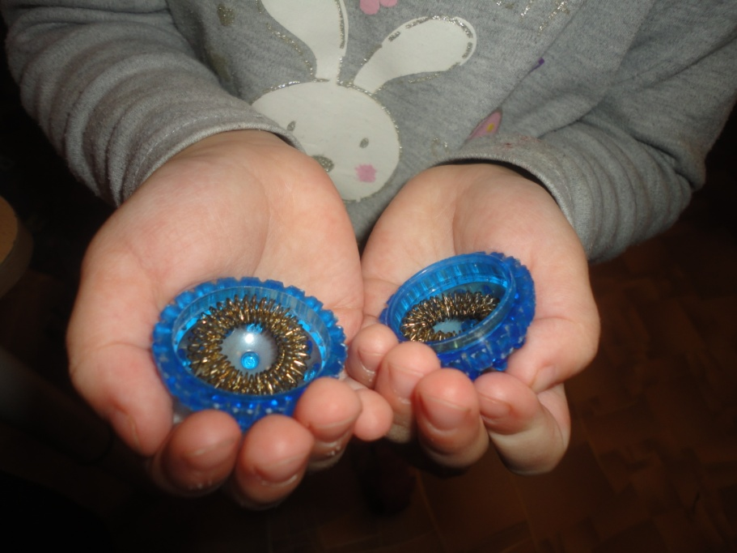
«Шарик»
Шарик я открыть хочу. Правой я рукой кручу. Шарик я открыть хочу. Левой я рукой кручу. Крутить правой рукой правую половинку шарика, левой рукой левую половинку шарика.

Slide 37
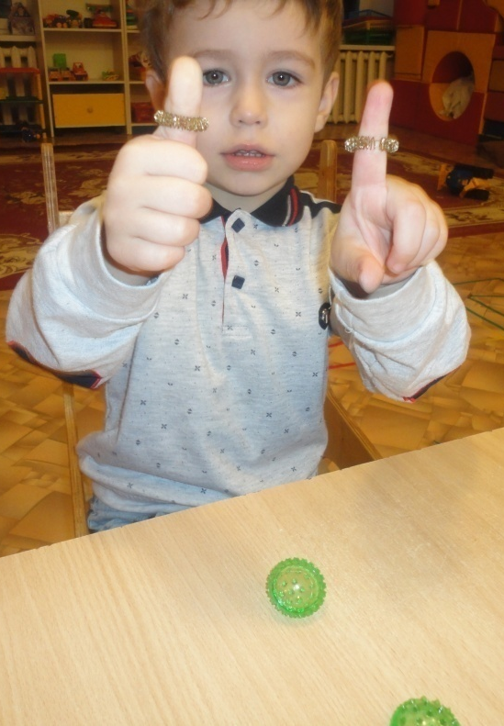
Массаж пальцев эластичным кольцом. Дети поочередно надевают массажные кольца на каждый палец, проговаривая стихотворение пальчиковой гимнастики)
«Дорожка» Кольцо на пальчик надеваю. И по пальчику качу. Здоровья пальчику желаю, Ловким быть его учу.

Slide 38
Я мячом круги катаю, Взад - вперед его гоняю.
Им поглажу я ладошку.
Будто я сметаю крошку,
И сожму его немножко,
Как сжимает лапу кошка,
Каждым пальцем мяч прижму,
И другой рукой начну.

Slide 39
«Это пальчик – дедушка!»

Slide 40
«Мы капусту – рубим, рубим!»

Slide 41
Прятки

Slide 42
Новизна моей деятельности состоит в создании системы применения Су-Джок технологии, направленной на развитие мелкой моторики у детей.
Таким образом, Су — Джок терапия — это высокоэффективный, универсальный, доступный и абсолютно безопасный метод самооздоровления путем воздействия на активные точки, специальными массажными шариками.

Slide 43
Литература
Анищенко Е.С. «Пальчиковая гимнастика для развития речи дошкольников» М. – 2016 г.
Узорова О.В., Нефёдова Е.А. «Пальчиковая гимнастика» М. – 2014г.
Поваляева М.А. «Справочник логопеда» Р.на Д. – 2013 г.
Цвынтарный В. «Играем пальчиками и развиваем речь» С.-П. – 1996г.
Петербургский научно – практический журнал «Дошкольная педагогика» № 7 – 2008 г., № 3 – 2005 г.
Источник:www.metod-kopilka.ru

Slide 44
Благодарю
за
внимание!

